Slide 1

Hrvatske kneževine u 9. stoljeću

Slide 2
https://www.youtube.com/watch?v=lWSAt-Jou4Q
Koje ime je bilo napisano?
Koje oružje su upotrebljavali Hrvati?
Jesu li Hrvati ratovali samo na kopnu? Objasni.
Što misliš koji svećenički red je prikazan na Traileru?
Nalazi li se u vašem mjestu spomenik/ulica/trg posvećen nekom hrvatskom vladaru?

Slide 3
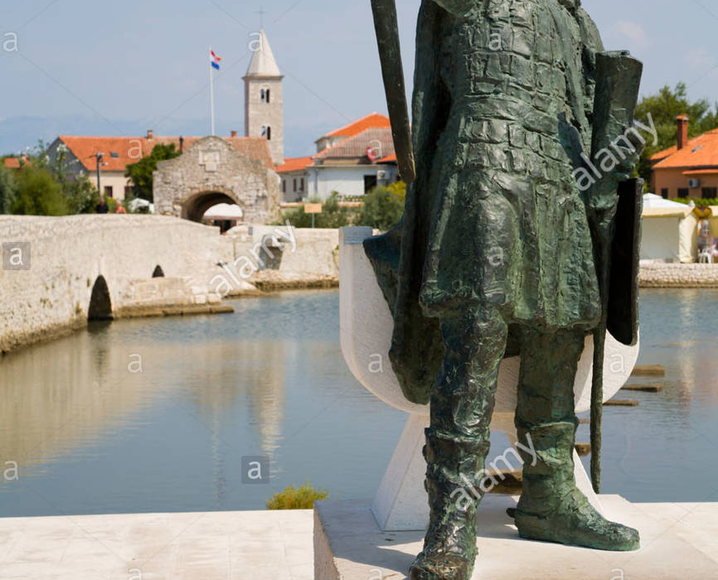
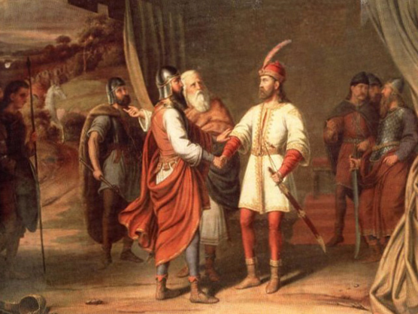
Prvi hrvatski vladari imali su važnu ulogu u hrvatskoj povijesti.
O hrvatskoj povijesti ranog srednjeg vijeka relativno malo znamo zbog malo povijesnih izvora.

Slide 4
Prve sklavinije (zemlje Slavena)
Odakle su i kada (najvjerojatnije) došli Hrvati na prostor današnje Hrvatske?
Kako se zovu prve prostorne zajednice koje su stvorili?
Koje su dvije zemlje Slavena bile najveće?

Slide 5
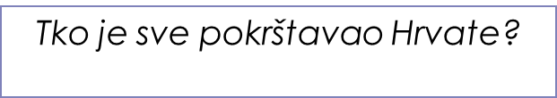
Smjerovi pokrštavanja Hrvata

Slide 6
HRVATSKI KNEZOVI U 9. ST.
Ljudevit Posavski
Trpimir
Domagoj
Branimir
810.
822.
845.
864.
876.
879.
892.
dinastija Trpimirovića
879. povelja pape Ivana VIII.
dignuo ustanak protiv franačke vlasti
uspješni ratovi protiv Mlečana i Arapa
uspješni ratovi protiv Bizanta i Bugara
samostalna država
852. darovnica
natpis iz Šopota kod Benkovca
prvi benediktinski samostan

Slide 7
J. F. Mucke; Ljudevit Posavski
Ustanak Ljudevita Posavskog

Slide 8
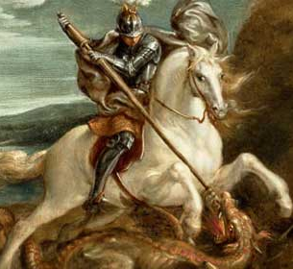
Knez Mislav
839. godina

Slide 9
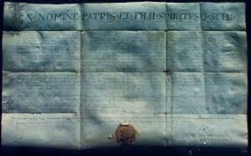
Dinastija Trpimirović
Trpimirova darovnica
“milošću božjom knez Hrvata”.
Hrvatska u doba kneza Trpimira

Slide 10
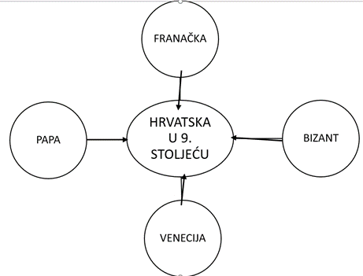

Slide 11
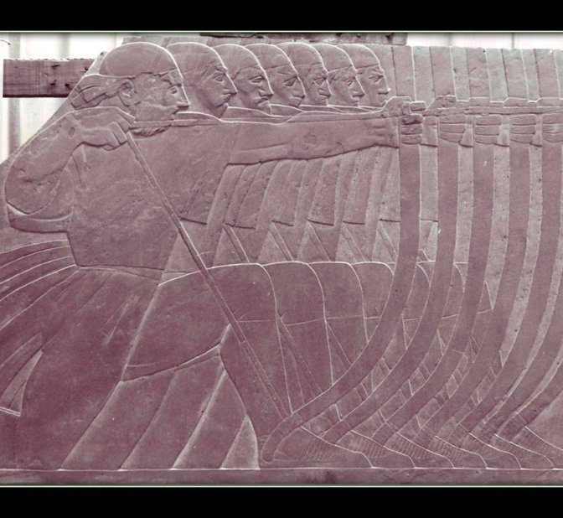
Knez Domagoj
2. polovica 9.stoljeća
ratovi protiv Venecije i Arapa
“najgori knez Hrvata”
Ivan Meštrović, Domagojevi strijelci

Slide 12
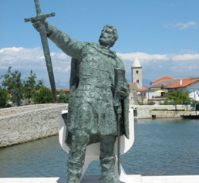
Knez Branimir
2. polovica 9. stoljeća
pismo pape Ivana VIII. – međunarodno priznanje hrvatske države
doba mira i napretka – gradnja crkava (ulomci)
Kip kneza Branimira, Nin

Slide 13
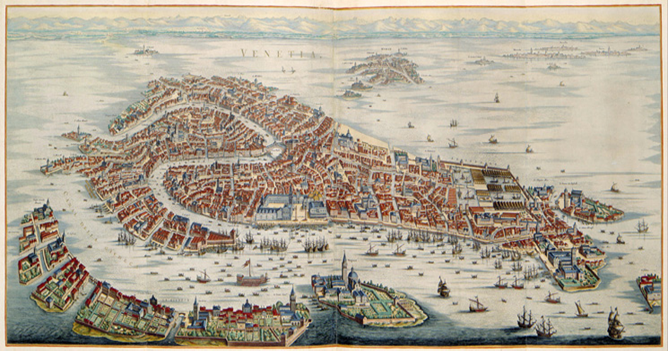
Venecija=Mletačka Republika
Pogled na Veneciju u srednjem vijeku
Ribarstvo, vađenje soli, trgovina
Dužd
Republika Svetog Marka
Gentile Bellini (Đentile Belini): Procesija Svetog Križa na Trgu svetog Marka u Veneciji

Slide 14
887. godina mletački dužd
Petar I. Kandijan današnja Makarska
Mlečani su teško poraženi

Slide 15
PONOVIMO
Navedi tko je sve imao utjecaj na hrvatske kneževine u 9.st.
Nabroji hrvatske knezove u 9.st.
Protiv koga je knez Ljudevit podigao ustanak? S kakvim uspjehom?
Kako se zove jedina hrvatska dinastija u povijesti?
Koji dokument potječe iz 852.? Zašto je važan?
Tko je “najgori knez Hrvata”?
Zašto je za Hrvatsku važna 879.godina?

Slide 16
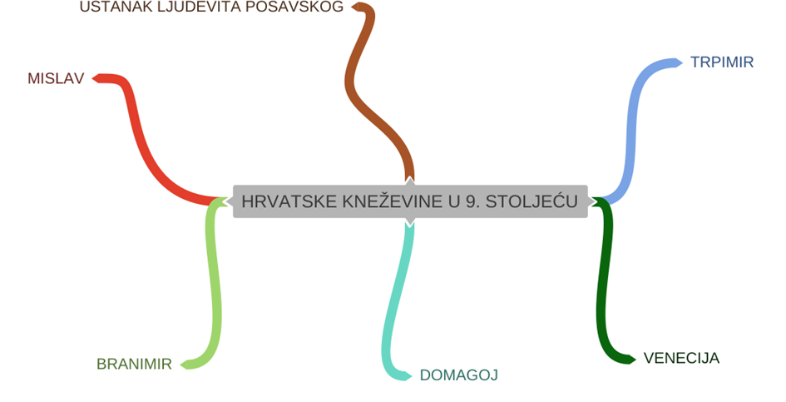

Slide 17
Prepiši iz u svakog retka što si naučio/naučila.
NASILJE FRANAKA | SLAVONSKI BROD | TUGA I BUGA
HRVATSKI SABOR | HRVATSKA DINASTIJA | OPSADA CARIGRADA
5. STOLJEĆE | 7. STOLJEĆE | 9. STOLJEĆE
VENECIJA ŽELI ZAUZETI HRVATSKU OBALU | KARNEVAL U VENECIJI | FILMSKI FESTIVAL U VENECIJI
SULTAN | KONZUL | DUŽD
„NAJVIŠI KNEZ SLAVENA“ | „NAJGORI KNEZ SLAVENA“ | „NAJŠALJIVIJI KNEZ SLAVENA“
PAPA IVAN VIII. I KNEZ BRANIMIR | PAPA LEON IX. I KNEZ TRPIMIR | PAPA FRANJO I KNEZ BORNA

Slide 18
HRVATSKO KRALJEVSTVO U 10. STOLJEĆU

Slide 19
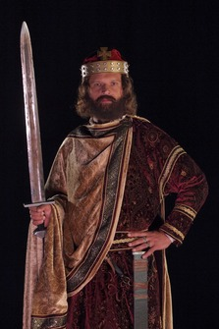
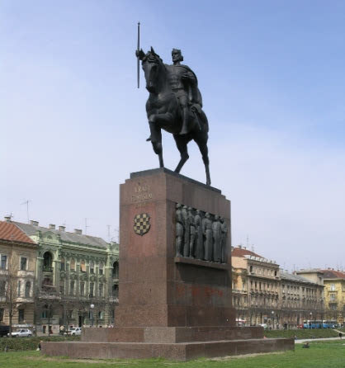
spomenik kralju Tomislavu u Zagrebu

Slide 20
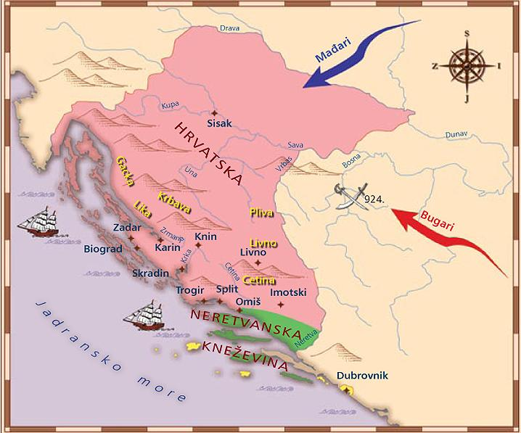
"Umjesto njega, vladao je njegov brat Tomislav... Za Tomislavova vladanja pokrene kralj Ugra imenom Atila vojsku da ga svlada. Ali je kralj Tomislav, hrabar mladić i snažan ratnik, vodio s njime mnogo ratova i uvijek ga natjerao u bijeg. I rodi Tomislav sinove i kćeri, i trinaeste godine svoga kraljevanja umre.„ (Ljetopis popa Dukljanina)

Slide 21
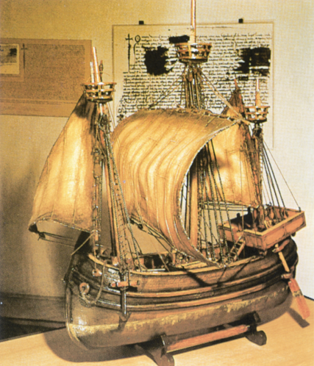
O vojnoj snazi Tomislavove Hrvatske govori nam Konstantin VII. Porfirogenet:
…krštena Hrvatska postavlja do 60 000 konjanika, a do 100 000 pješaštva i sagena do 80 i kondura do 100. Na sagenama imaju 40, a na kondurama po 20, a na manjim kondurama po 10 ljudi…”

Slide 22
KRALJ TOMISLAV
Vladao od oko _____ do oko ____ godine
Ujedinio kneževine ______ i _________
Papa _______ u pismu ga naziva _______
Porazio _________ i ___________
__________ mu dao dalmatinske _______ na upravu

Slide 23
CRKVENI SABORI U SPLITU- 925. g.
PROBLEM NAKON SJEDINJENJA
  pitanje tko će imati vrhovnu crkvenu nadležnost na teritoriju sjedinjene Hrvatske?
  tri suparnika:
NINSKI BISKUP - GRGUR
ZADARSKI BISKUP
FORMIN
SPLITSKI NADBISKUP
IVAN
CRKVENA
NADLEŽNOST

Slide 24
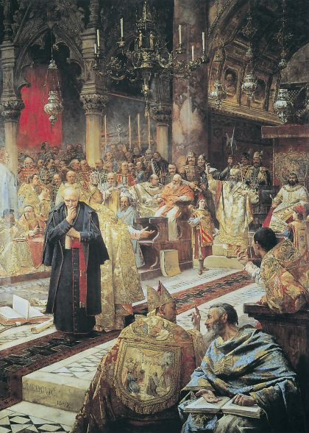
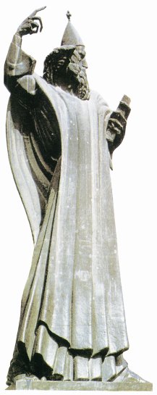
Ivan Meštrović: Grgur Ninski
Celestin Medović: Splitski sabor

Slide 25
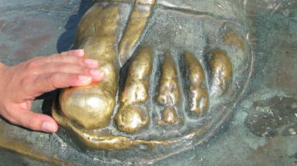

Slide 26
 | SPLIT – PRVI CRKVENI SABOR 925. | SPLIT – DRUGI CRKVENI SABOR 928.
O D L U K E | - kandidati za metropolita: 1. _________ nadbiskup ______ 2. _________ biskup________ 3. ninski biskup _________ METROPOLIT POSTAJE: ________ ____________ | - žalba biskupa _________ - ukinuta ________ biskupija, a njeno područje je podijeljeno između _________ biskupija
SLAVENSKO BOGOSLUŽJE I GLAGOLJICA | - zbog papinog ________ da se ne proširi ___________, odlučeno je da svećenici ____________ (misu služe na hrvatskom jeziku, a crkvene knjige su im napisane ___________), mogu služiti misu samo ako nedostaje svećenika koji znaju ___________ jezik - slavensko bogoslužje nije zabranjeno i čak se proširuje

Slide 27
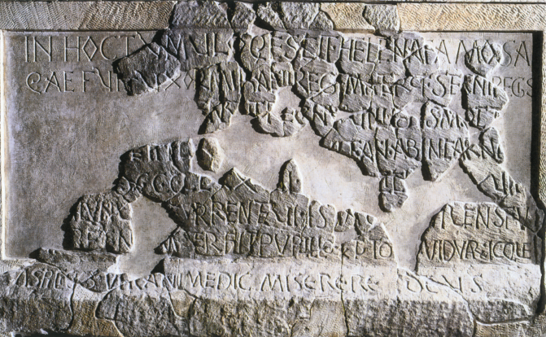
NATPIS KRALJICE JELENE: “ U ovom grobu počiva slavna Jelena, koja je bila ženom kralja Mihajla (Mihajlo Krešimir II.) i majkom kralja Stjepana (Stjepan Držislav), te je upravljala kraljevstvom. Osmog dana mjeseca listopada preminu u miru. Ovdje bi pokopana godine utjelovljenja Gospodnjega 976. I ona, koja je za života bila majka kraljevstva, posta zaštitnica siročadi i udovica. I ovdje pogledavši, čovječe reci: Bože, smiluj se duši”

Slide 28
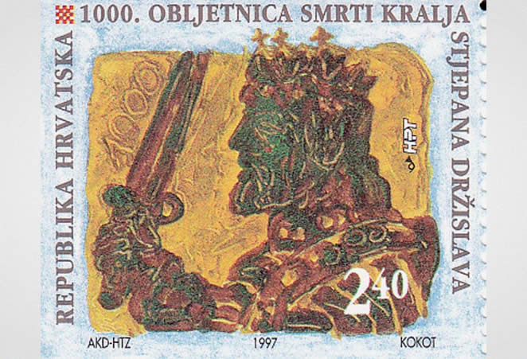
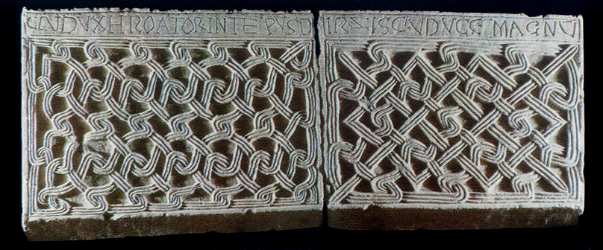
Stjepan I. Držislav – “Kralj Hrvatske i Dalmacije”

Slide 29
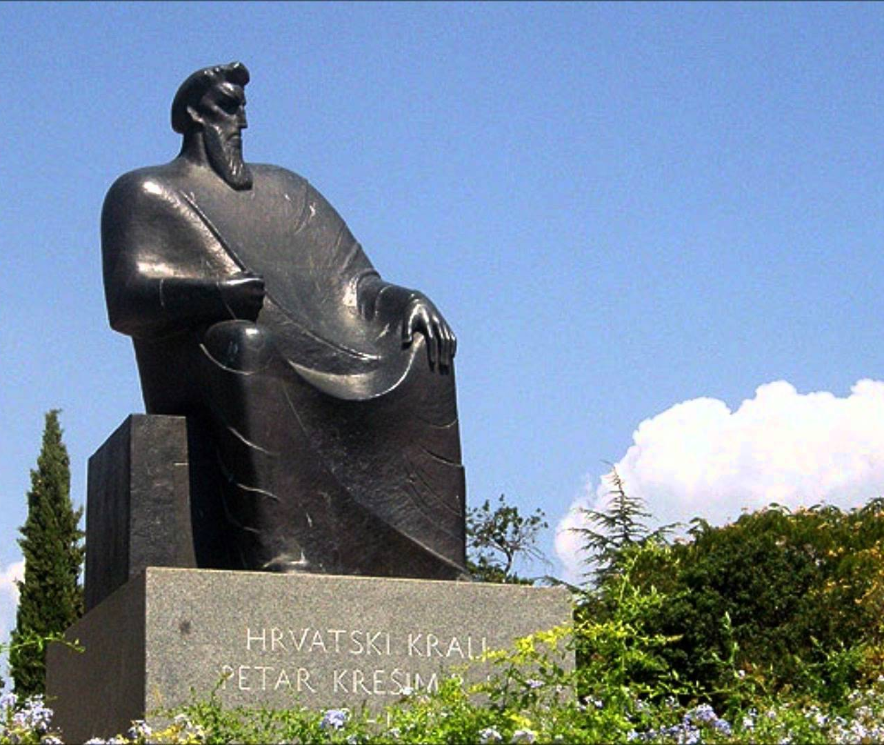
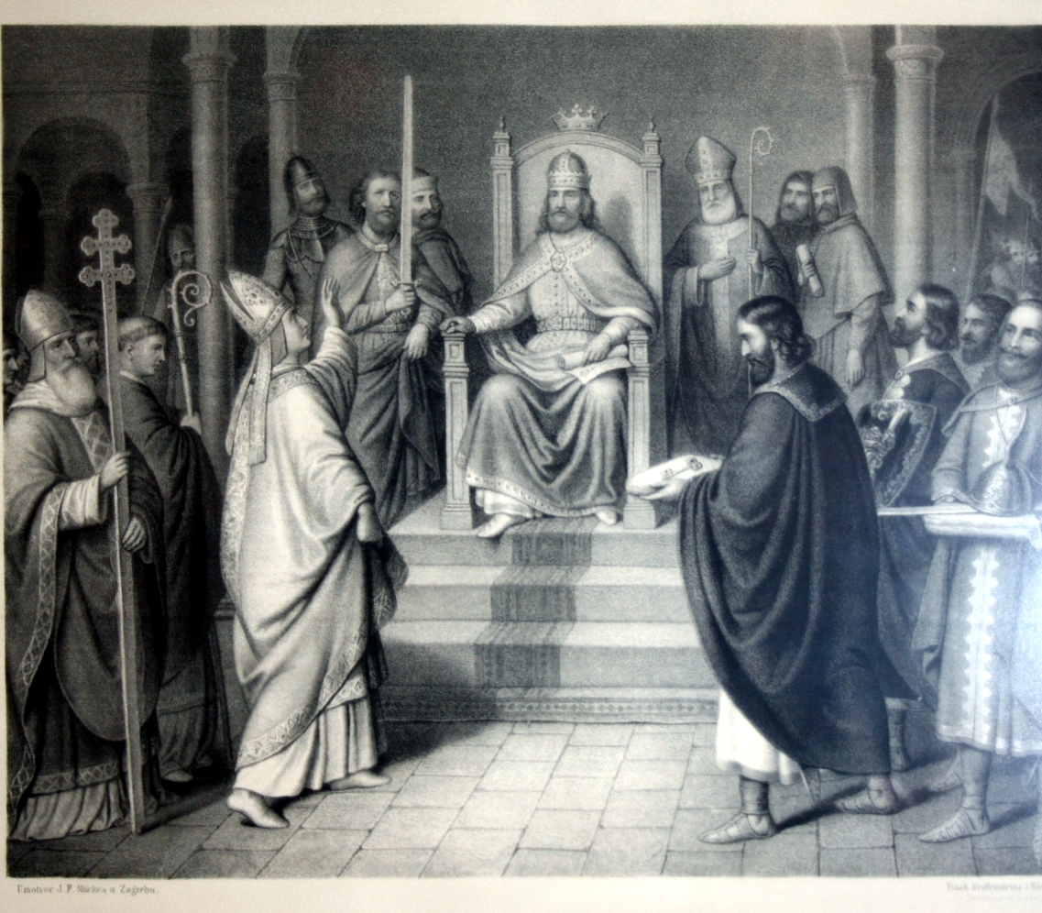
Petar Krešimir IV.

Slide 30
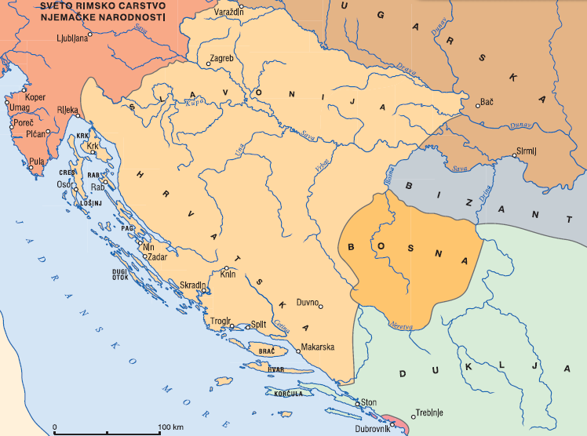
Petar Krešimir IV.- 11.st.
U DOBA PETRA KREŠIMIRA HRVATSKA JE BILA NAJVEĆA U SVOJOJ POVIJESTI)

Slide 31
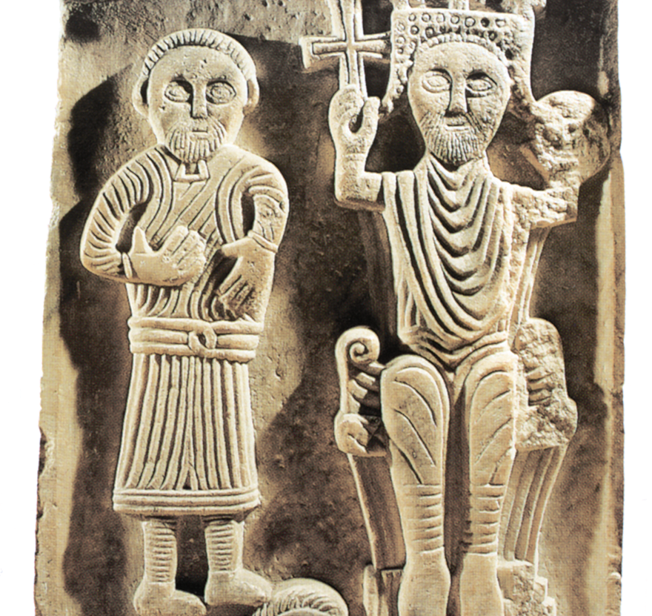
Prikaz hrvatskog vladara na reljefu iz splitske krstionice.

Slide 32
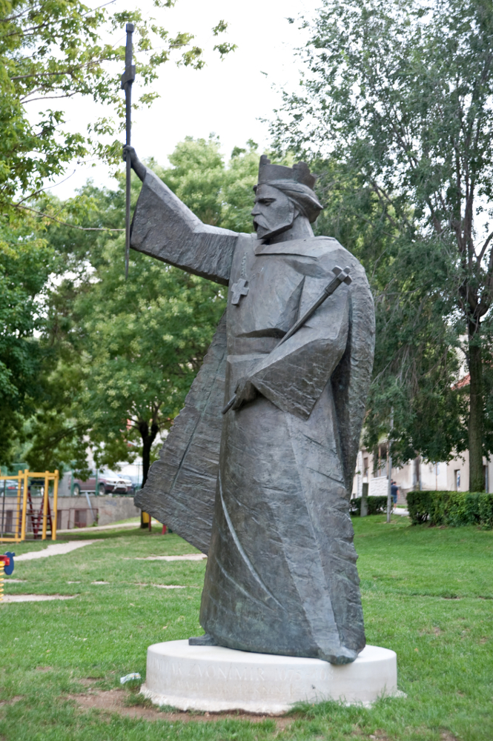
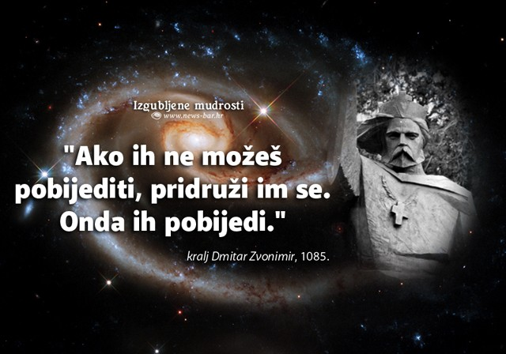
Dmitar Zvonimir

Slide 33
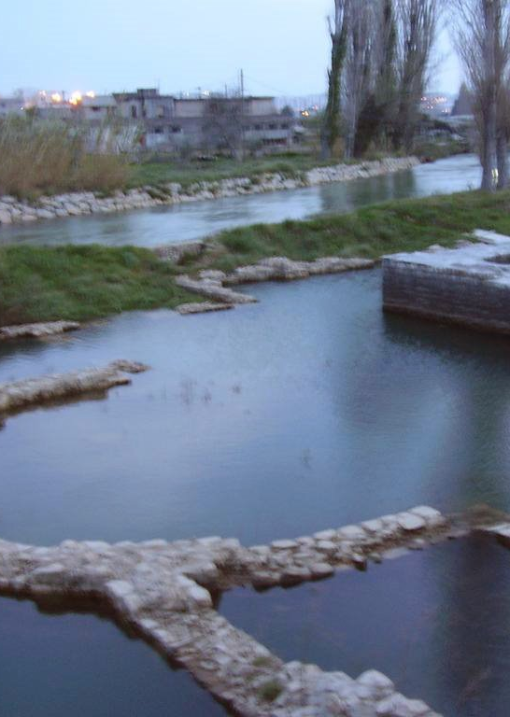
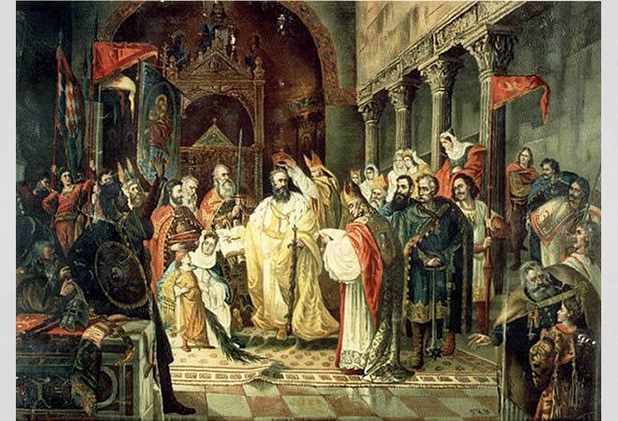
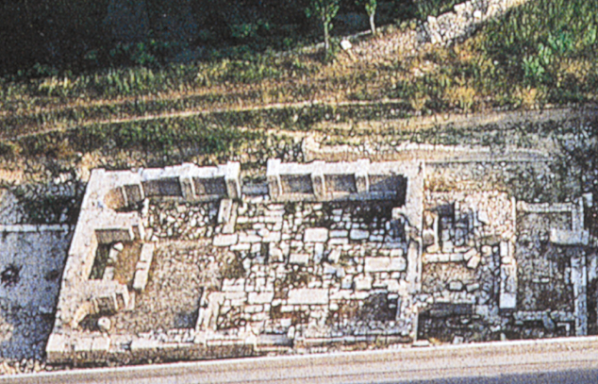

Slide 34
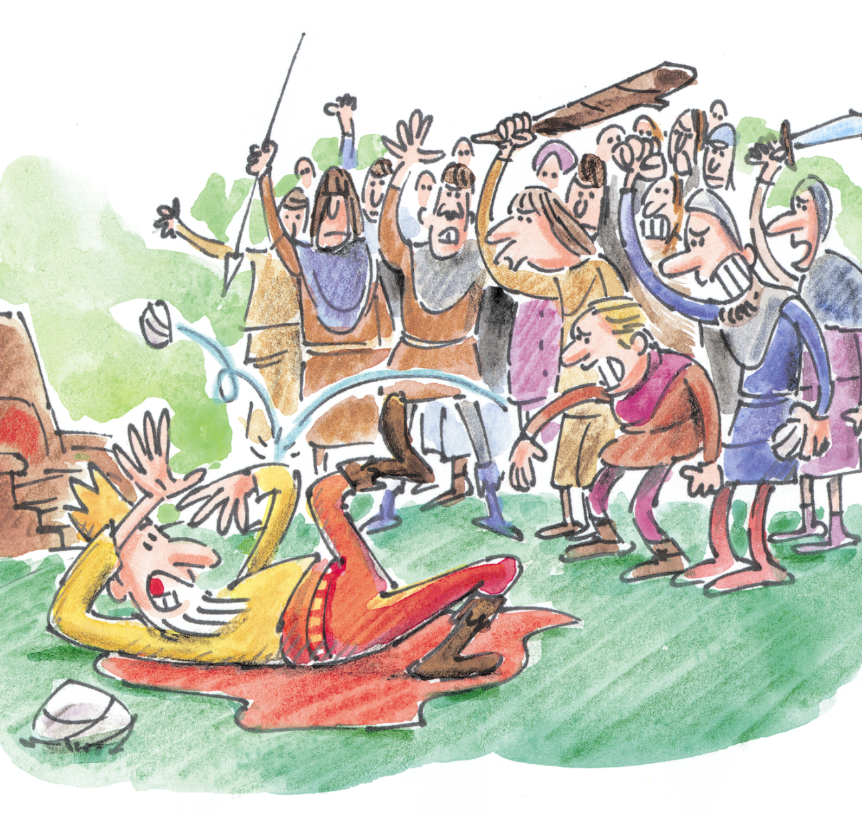
Prema legendi Zvonimira su ubili sami Hrvati na saboru u Kosovu polju kod Knina na mjestu “pet crkava”.

Slide 35
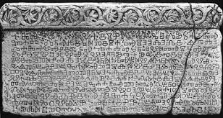

Slide 36
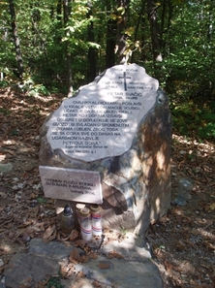
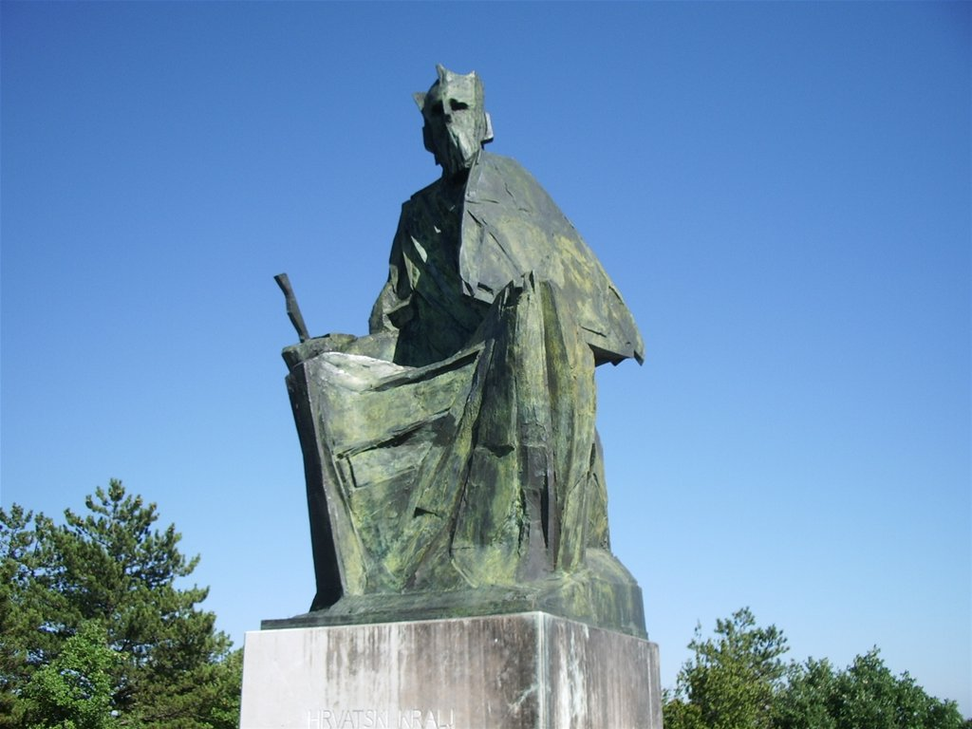
Petar Snačić

Slide 37
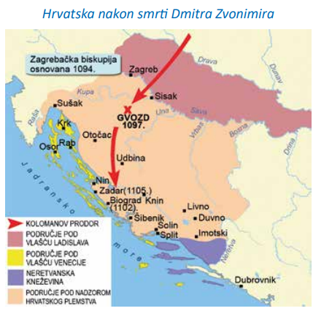

Slide 38
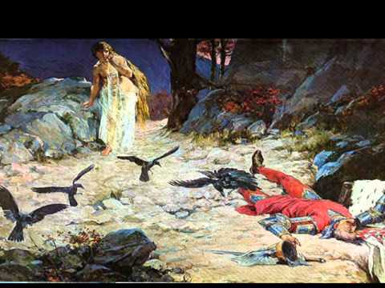

Slide 39
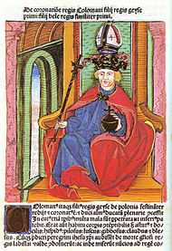
Pacta conventa – 1102.g
Kačići
Gusići
Čudomirići
Šubići
Kukari
Lapčani i Karinjani
Mogorovići
Snačići
Lačničići (Lasničići)
Poletčići
Jamometići (Jamometi)
Tugomirići (Tugomerići)

